Slide 1
务 实
塑造真我
用 心
成就未来
求职者 小K

Slide 2
It’s Me…
小K
男 26岁
老家揭阳 勤劳朴实客家人
居广州番禺

Slide 3
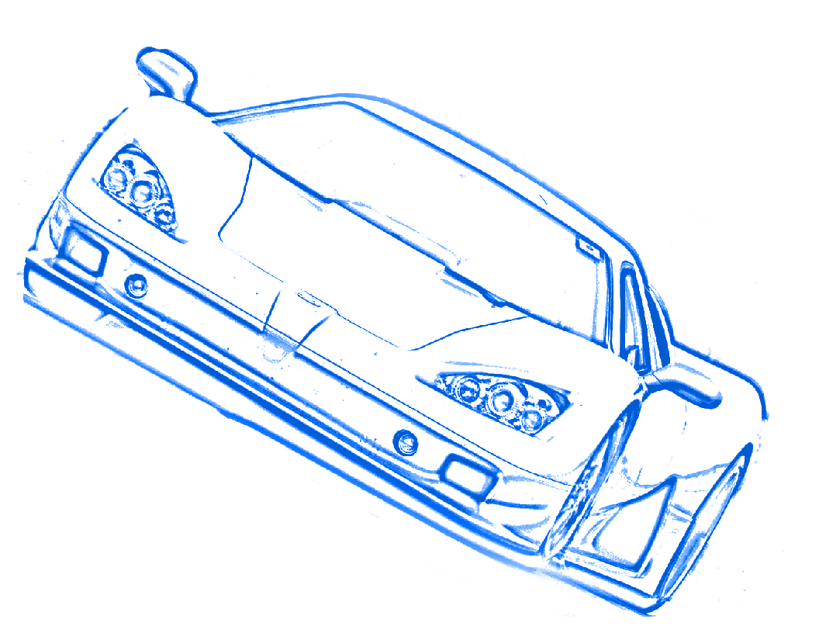
教育培训
2004.9-2008.6
广东外语外贸大学
2011.3
人力资源管理 本科
企业内部培训师培训（TTT）
一等奖学金
2004
‘07
’08
2011
工作实践
2007.7-8
2008.4-2011.6
中国扶贫基金会
某汽车内饰件生产商
广东办事处
活动策划
主任助理（志愿者）
内刊编辑
责任心、感恩

Slide 4
主要职责
活动
策划
内刊
编辑
·运动会、年会、生日会等活动策划实施
·内刊栏目策划
·创新改善项目管理
·版面统括排版设计
·年度回顾材料制作
·印刷发行
·改善提案培训
·团队成员技能提升
·活动成果宣传推广

Slide 5
项目
执行
·1000人活动项目9个
学习
创造
·自学排版设计
·良好团队协作及沟通能力
·创办内刊发行8期
·分享办公软件使用技巧
·改善提案统计自动化
事务
管理
·日常工作标准化、流程化
职业
能力
文案
逻辑
·3届年会年度回顾
·创新成果材料指导
软件
技能
国家计算机二级
英语
水平
Excel/PPT/Word
CET6
Photoshop

Slide 6
别人眼中的我
好学
正直
乐于助人
电脑高手
专注
务实
有责任心
有创造力
稍显内向
谦和
认真

Slide 7
职场荣誉
荣誉
·IGA成果展示奖 成果总结、展板设计
·IGA小组亮相奖 策划、联合导演
·IGA组织奖 项目组织、成果展示
·集团主题团日活动成果一等奖 文案、PPT制作
·集团公司员工新风尚奖
·连续2年被评为优秀员工

Slide 8

求职意向
企划/咨询
相关职位
用心创造价值
期待与您共事
From 小K
电我吧！
137********
hqj_king@163.com

